Slide 1
▶ ▶ ▶
START
Chapter7. MEMORY ALLOCATION

Slide 2
01
STEP
02
STEP
03
STEP
04
STEP
brk()
sbrk()
malloc()
free()
calloc()
realloc()
alloca()

Slide 3
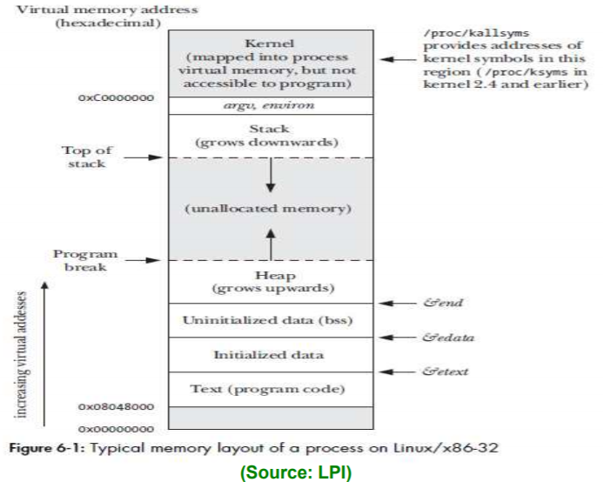
7.1 Program break

Slide 4
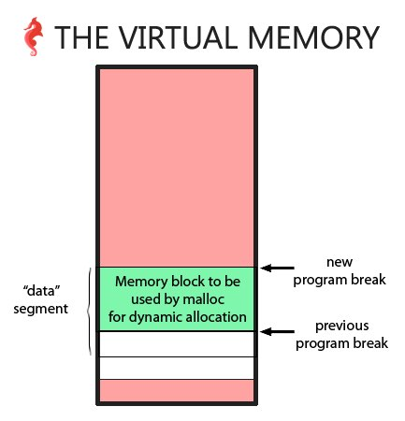
7.1.1 brk()
#include <unistd.h>
int brk(void *end_data_segment);
→ 성공 시 0, 에러 발생 시 -1 리턴

Slide 5
7.1.1 sbrk()
#include <unistd.h>
void *sbrk(intptr_t increment);
→ 성공 시 새로 할당된 메모리 블록의 시작 주소, 에러 발생 시 (void *)-1 리턴
increment가 정수 데이터형임을 선언

Slide 6
7.1.1 sbrk()
Virtual Memory
stack
heap
bss
초기화 된 데이터
text
8byte

Slide 7
7.1.2 malloc and free
brk와 sbrk와 비교했을 때 malloc의 장점
C 언어 일부로 표준화 되어 있다. 멀티스레드 프로그램에서 사용하기 쉽다. 작은 단위로 메모리를 할당하는 간단한 인터페이스를 제공한다. 임의로 메모리 블록을 해제 가능, 해제된 메모리 블록은 프리 리스트로 관리되어 추후 메모리 할당 시 재활용된다.

Slide 8
7.1.2 malloc and free
#include <stdlib.h>
void *malloc(size_t size);
→ 성공 시 할당된 메모리를 가리키는 포인터 리턴,
에러 발생 시 NULL 리턴, errno설정
void free(void *ptr);

Slide 9
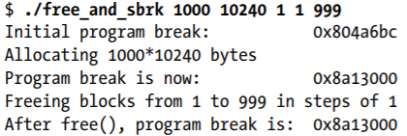
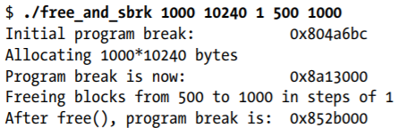
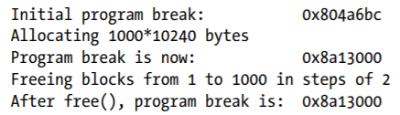
7.1.2 free()와 프로그램 브레이크

Slide 10
7.1.2 malloc and free
Free 사용 시 장점과 단점
장점 | 후에 수정할 때 프로그램 가독성 높이고, 유지 보수 쉬워진다. malloc 디버그 라이브러리 사용하여 프로그램의 memory leak를 찾는다면, 명시적으로 해제되지 않은 모든 메모리가 memory leak로 보고되어 진짜 memory leak를 찾기 힘든데 이를 방지한다.
단점 | free()호출을 여러 번 하면 CPU시간도 많이 소요되고 코드도 복잡해진다.
Notes:
+ malloc 디버그 라이브러리는 표준 malloc 라이브러리와 동일한 API제공하지만 메모리 할당 버그를 잡기 위해서 추가적인 작업-> 이 라이브러리 사용하기 위해 응용 프로그램을 표준 C 라이브러리의 malloc 패키지 대신 해당 라이브러리와 링크해야 함, 이 라이브러리 사용하면 동작이 느려지거나 메모리 소비가 늘어나 디버그 용도로만 사용해야 함.

Slide 11
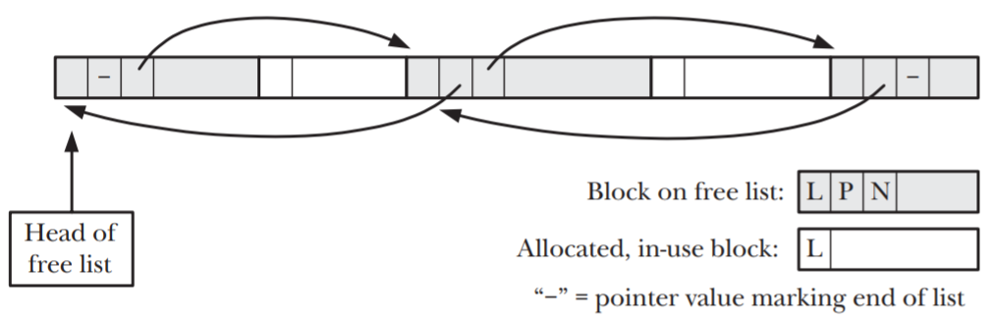
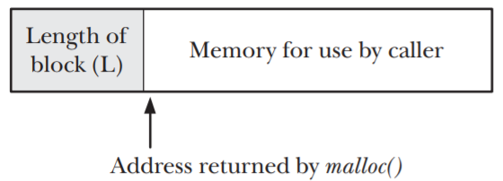
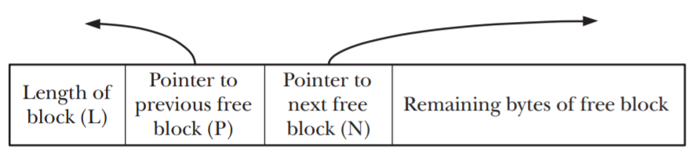
7.1.3 Implementation of malloc and free

Slide 12
7.1.3 Tools and libraries for malloc debugging
mtrace()
muntrace()
mcheck()
mprobe()
MALLOC_CHECK_
mallopt()
mallinfo()

Slide 13
calloc and realloc
#include <stdlib.h>
void *calloc(size_t numitems, size_t size);
→ 성공 시 할당된 메모리를 가리키는 포인터 리턴,
에러 발생 시 NULL 리턴, 할당된 메모리는 0으로 초기화
void *realloc(void *ptr, size_t size);
→ 성공 시 할당된 메모리를 가리키는 포인터 리턴,
에러 발생 시 NULL 리턴
nptr= realloc(ptr, newsize);
If(nptr == NULL) {
/*에러 처리*/
}
else{/*realloc() 성공*/
ptr = nptr;
}
Notes:
둘 다 free()로 해제해야, realloc은 할당된 메모리 블록 크기를 증가시킬 때, 추가 할당 바이트 초기화 X

Slide 14
memalign and posix_memalign
#include <stdlib.h>
void *memalign(size_t boundary, size_t size);
→ 성공 시 할당된 메모리를 가리키는 포인터 리턴,
에러 발생 시 NULL 리턴
int posix_memalign(void **memptr, size_t alignment, size_t size);
→ 성공 시 0 리턴, 에러 발생 시 에러 번호(양수) 리턴
Notes:
Boundary 2의 제곱이어야,
Posix_memalign memalign과 다름 -> 할당된 메모리 주소가 memptr을 통해 리턴, 메모리가 alginment 배수로 정렬, alignment는 2의 거듭제곱의 sizeof(void*) 배수여야 (보통 4 or 8byte), 둘 다 free로 해제

Slide 15
alloca
#include <stdlib.h>
void *alloca(size_t size);
→ 할당된 메모리 블록을 가리키는 포인터 리턴
alloca 사용 시 장점과 단점
장점 | malloc에 비해 메모리 블록 할당 속도가 빠르다. 프리 블록 리스트를 관리할 필요가 없다. 스택 프레임이 제거될 때 자동으로 해제된다. longjmp나 siglongjmp를 써서 시그널 핸들러로부터 비지역 goto를 수행할 때 유용하다.
단점 | Stack overflow발생할 수 있다.
Notes:
Size->스택에 할당할 byte 수
Free 호출 하면 X
사용권유 X

Slide 16
정리 및 Quiz
정리
힙에 메모리 할당하기(malloc,calloc,realloc) + 디버그 도구 스택에 메모리 할당하기(alloca)
Quiz
Program break를 조정하는 시스템 콜 2가지? alloca()를 함수 인자로 쓸 수 없는 이유?

